Slide 1

Модель внедрения системы раздельного (двухконтейнерного) накопления твердых коммунальных отходов на территории муниципального образования г. Югорск Ханты-Мансийского автономного округа – Югры
Разработчик:
Администрация города Югорска
2020 год

Slide 2
ВВЕДЕНИЕ
В целях обеспечения экологического и санитарно-эпидемиологического благополучия населения, предотвращения вредного воздействия твердых коммунальных отходов (далее – ТКО) на окружающую среду и здоровье человека, сбережения природных ресурсов, увеличения показателей обработки и утилизации ТКО и снижение объема отходов, поступающих на объекты захоронения отходов (полигоны) на территориях Ханты-Мансийского автономного округа – Югры запланирована реализация пилотного проекта по внедрению раздельного (двухконтейнерного) накопления ТКО в ХМАО-Югре в г. Югорске.
В рамках реализации проекта разработана «Дорожная карта» по организации раздельного (двухконтейнерного) накопления ТКО на территории г. Югорска. Разделение отходов запланировано на смешанные сухие и влажные (органические) отходы. В соответствии с «Дорожной картой» в апреле 2020 года на территории г. Югорска будет внедрено «двухконтейнерное» накопление ТКО.
На основании опыта по реализации указанного проекта будет разработана «дорожная карта» по внедрению на всей территории автономного округа системы раздельного накопления ТКО.

Slide 3

ЭТАП 1
«Выбор варианта раздельного сбора ТКО»
В соответствии с Постановлением Правительства Ханты-Мансийского АО - Югры от 11 июля 2019 г. № 229-п предусматривается 2 варианта раздельного накопления ТКО:
на 2 вида отходов (влажные (органические) и смешанные сухие отходы). Выбор данного варианта осуществляется при наличии на территории города (района) объекта по обработке (сортировке) отходов;
на 5 видов отходов (пластик, стекло, бумага/картон, металл, влажные (органические отходы)).
Ввиду наличия на территории города Югорска мусоросортировочного комплекса ООО «Спектр» для реализации раздельного накопления выбран способ разделения отходов на 2 вида (двухконтейнерный способ).

Slide 4
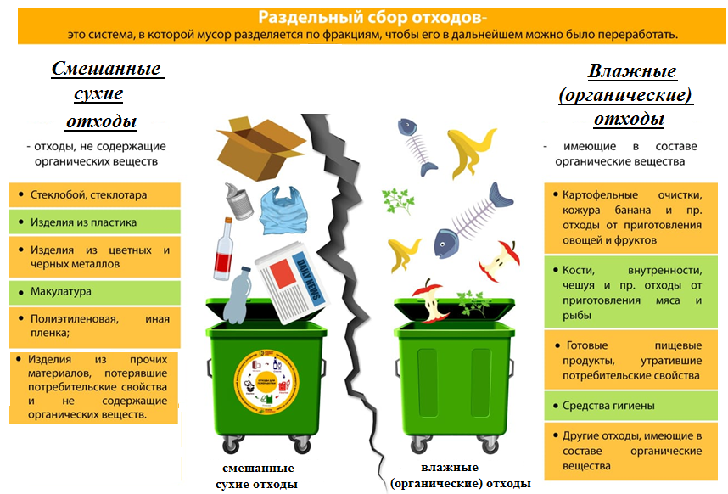
Что представляет собой «Двухконтейнерное» накопление ТКО?

Slide 5
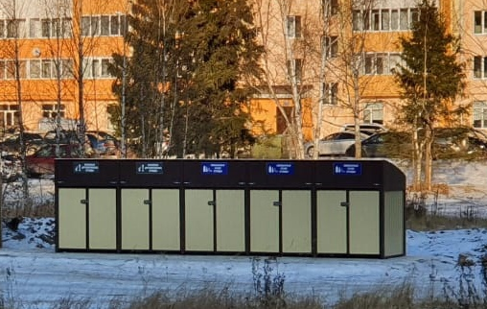
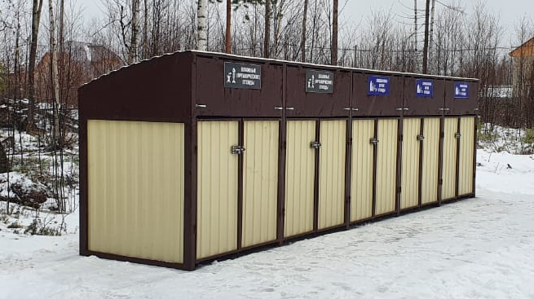
ЭТАП 2
«Подготовка контейнеров и контейнерных площадок к «двухконтейнерному» накоплению ТКО»
В 2019 году на территории города Югорска проведена работа по обустройству 80 модульных контейнерных площадок под «двухконтейнерное» накопление ТКО.
На контейнерных площадках предусмотрено 3 контейнера под «смешанные сухие отходы и 2 контейнера под «влажные (органические) отходы». Каждый вид отходов обозначен на площадке соответствующей табличкой и графическим изображением.

Slide 6
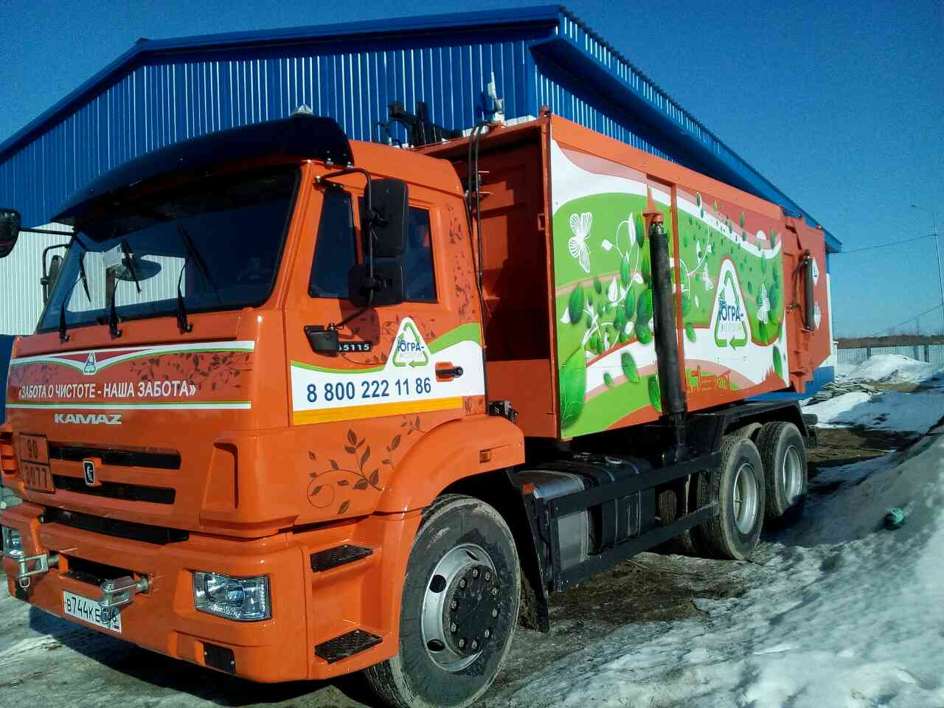
ЭТАП 3
«Организация транспортирования раздельно накопленных «смешанных сухих» и «влажных» (органических) отходов
При реализации проекта по раздельному (двухконтейнерному) накоплению ТКО на территории города Югорска транспортирование:
«смешанных сухих отходов» и «влажных (органических) отходов» будет осуществляться оператором по транспортированию ТКО МУП «Югорскэнергогаз» на основании договора с АО «Югра-Экология».

Slide 7
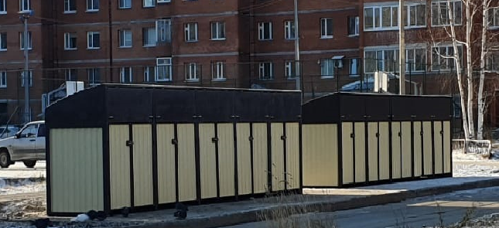
ЭТАП 4
«Определение пилотных участков города для внедрения раздельного «двухконтейнерного» накопления ТКО»
Для реализации пилотного проекта по раздельному «двухконтейнерному» накоплению ТКО на территории города Югорска определены адреса следующих контейнерных площадок:
по категории «Многоквартирные дома»:
ул. Мичурина, в районе дома № 17
ул. Толстого, в районе домов № 12,14
по категории «Индивидуальные жилые дома»:
ул. Петровская – Бородинская
ул. Рябиновая, в районе дома № 5
ул. Плеханова, в районе дома № 15
ул. Гоголя, в районе дома № 25
ул. Красина, в районе домов № 1, 2А
ул. 8 Марта, в районе дома № 1
ул. Солнечная, в районе дома № 11
ул. Югорская, в районе дома № 30
ул. Спортивная, в районе дома № 49
ул. Снежная, в районе дома № 11
ул. Мичурина, в районе дома № 2
ул. Труда, в районе домов № 25
ул. Энтузиастов, в районе дома № 2
ул. Красная, в районе дома № 2
ул. Столыпина, в районе дома № 1
ул. Александровская - Кольцевая
Для чистоты эксперимента при выборе адресов контейнерных площадок важным критерием отбора являлось отсутствие юридических лиц на данных участках, чтобы исключить попадание в контейнеры сторонних отходов.

Slide 8
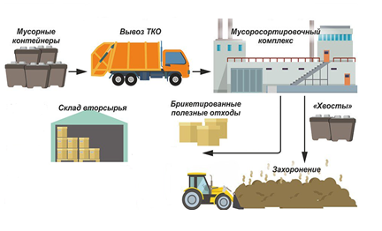
ЭТАП 5
«Формирование схемы и графика транспортирования ТКО при внедрения системы раздельного (двухконтейнерного) накопления ТКО»
Региональным оператором по обращению с ТКО АО «Югра-Экология» совместно с оператором по транспортированию ТКО МУП «Югорскэнергогаз» разработана схема и графики вывоза ТКО при «двухконтейнерном» накоплении.
Схема транспортирования отходов
- загрузка смешанных сухих и влажных (органических) отходов в разные машины;
взвешивание отходов на весах;
транспортирование отходов на мусоросортировочный комплекс;
досортировка отходов;
взвешивание «не поддающихся досортировке отходов» (хвостов) на весах;
захоронение хвостов на полигоне.

Slide 9
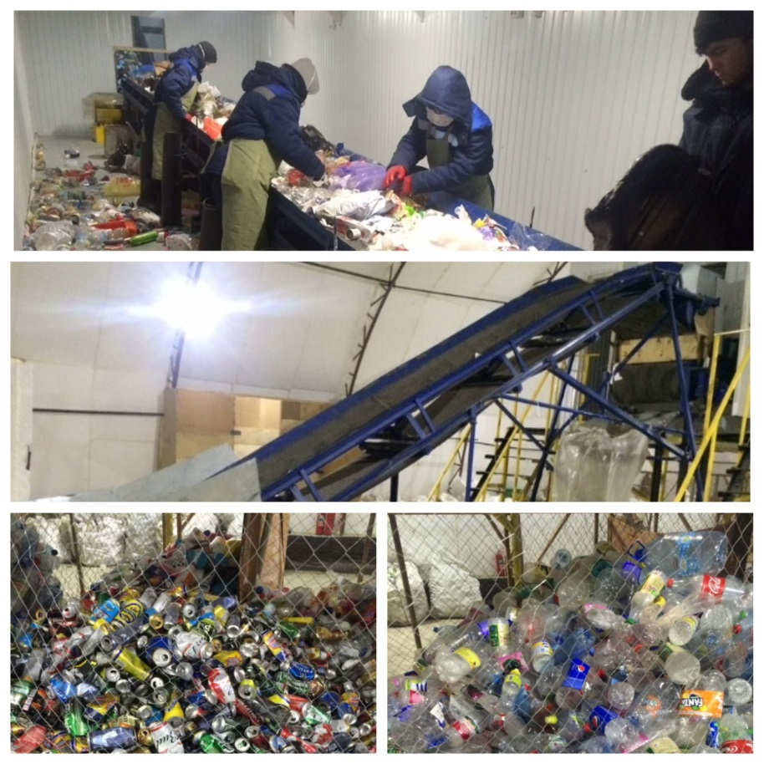
«Что представляет собой мусоросортировочный комплекс, расположенный на территории города Югорска?»
С 2019 года на территории города Югорска функционирует мусоросортировочный комплекс организации ООО «Спектр», расположенный по ул. Компрессорная, 3 (с 2018 года комплекс работал в тестовом режиме).
Проектная мощность комплекса - 20 тыс. тонн отходов в год. На сегодняшний день в нем обрабатываются все твердые коммунальные отходы города Югорска в объеме 11 тыс. тонн.
Комплекс по сортировке твердых коммунальных отходов, состоит из 3-х смежных ангаров, общей площадью – 670,3 кв. м.
Весь объем твердых коммунальных отходов города Югорска доставляется оператором по транспортированию ТКО МУП «Югорскэнергогаз» в комплекс по сортировке ТКО. Далее специалисты по сортировке отходов извлекают из отходов более 20 полезных фракций.
Отсортированные отходы прессуются в брикеты на специальном оборудовании, обвязываются упаковочной лентой и с помощью рохли отправляются на склад. Стеклянные бутылки перемалываются дробилками до фракции размерами 10 мм х 10 мм.
Брикеты направляются на вторичную переработку организациям в г. Екатеринбург.

Slide 10




ЭТАП 6
«Информирование населения о внедрении раздельного «двухконтейнерного» накопления ТКО на территории города Югорска»
Информация для населения о реализации пилотного проекта по внедрению на территории города Югорска раздельного (двухконтейнерного) накопления ТКО будет доведена через:
официальное печатное издание города «Югорский вестник»;
сайт администрации http://adm.ugorsk.ru/ и портал города http://www.ugorsk.ru/;
официальные страницы администрации города в социальных сетях;
информационные щиты многоквартирных домов;
обороты платежных документов;
местные телевизионные компании;
информационные листовки.

Slide 11
ЭТАП 7
«Плата по услуге «Обращение с ТКО» при внедрения раздельного (двухконтейнерного) накопления ТКО»
Существует устойчивое мнение, что с применением формулы расчета «по факту» плата за услугу «Обращение с ТКО» с жителей должна снижаться.
Проект по внедрению на территории города Югорска раздельного (двухконтейнерного) накопления даст возможность на практике проверить эту теорию.
При двухконтейнерном накоплении ТКО при формирование платы будут учитываться только отходы, которые отправляются на захоронение (полигон), а именно:
- содержимое контейнеров с обозначением «влажные (органические) отходы»;
- отсортированные «хвосты», образующиеся при обработке вторсырья, из контейнеров «смешанные сухие отходы».
Объем отсортированного вторсырья: пластик, стекло, картон и жестяные банки при формировании платы учитываться не будут.
В период реализации проекта – апрель - декабрь 2020 года система расчета платы для жителей пилотных микрорайонов останется прежней:
Тариф * Норматив накопления ТКО : 12 месяцев = Плата на 1 человека в месяц.
По окончанию проекта будут сформированы фактические затраты на реализацию проекта на основании которых возможно будет сравнить плату «по факту» и «по нормативу».

Slide 12
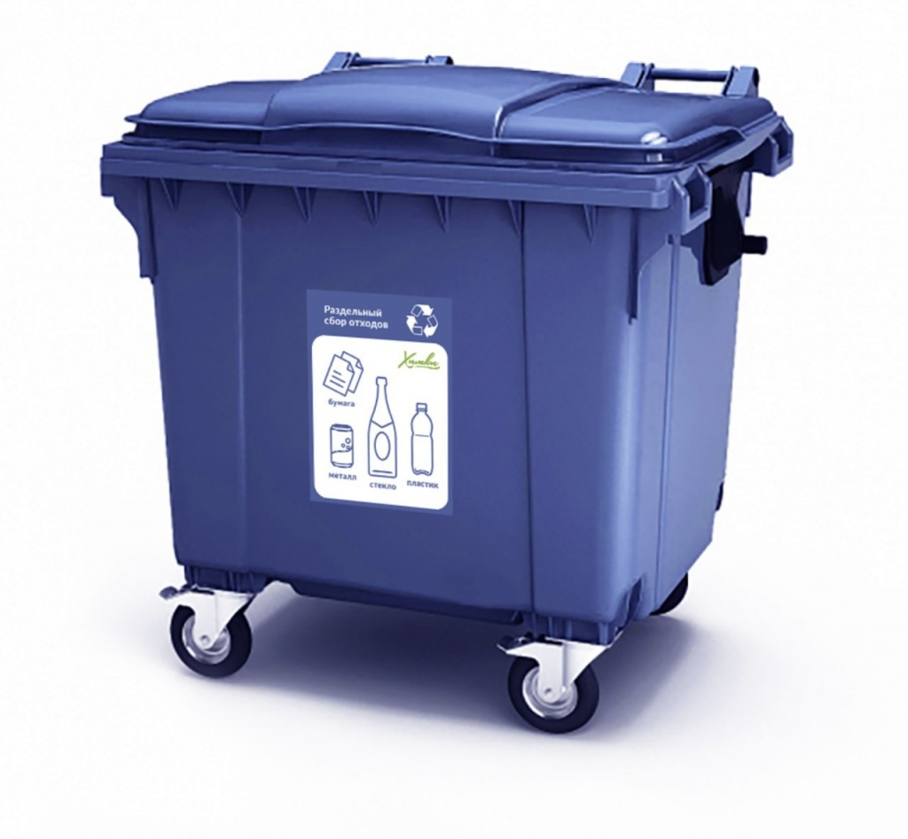
СПАСИБО ЗА
ВНИМАНИЕ!

